Slide 1
p5.js を使った javascript体験

Slide 2
まず editor p5js を開いておこう

Slide 3
Google 検索
キーワード
editor web p5

Slide 4
次に Github を開いておこう

Slide 5
Github
github.com/amami-harhid

Slide 6
STEP 1：キャンバスを作り出す

Slide 7
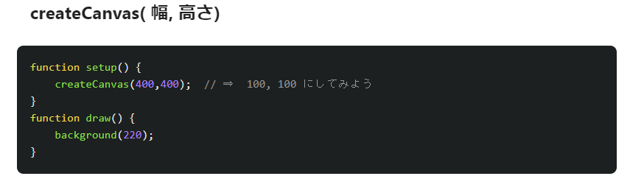
STEP 1：キャンバスを作る
createCanvasのパラメータの数字を、いろいろな
数字に変えてみよう

Slide 8
STEP 2：変数で幅と高さを指定する
変数、それはプログラミングの大切な考え方です

Slide 9
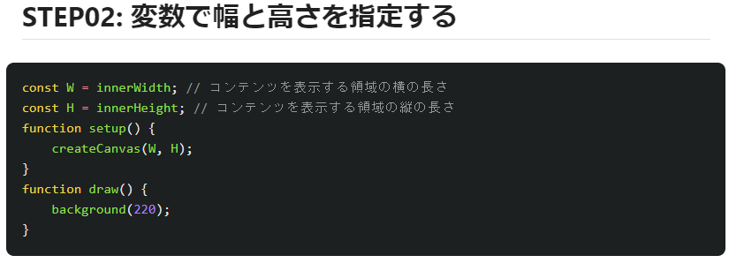

Slide 13
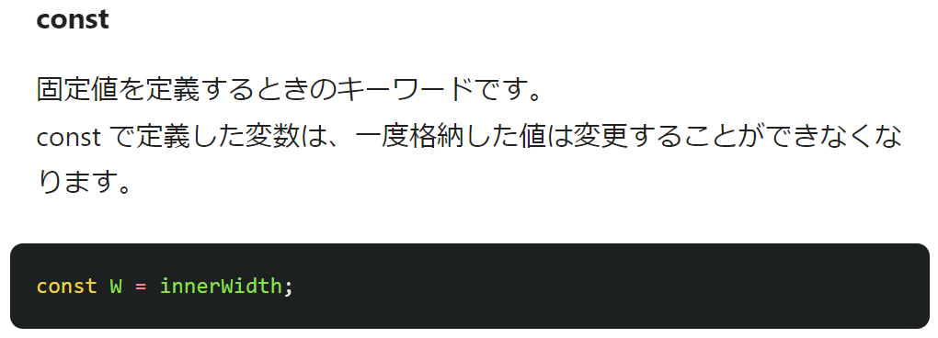
STEP 2：変数で幅と高さを指定する

Slide 14
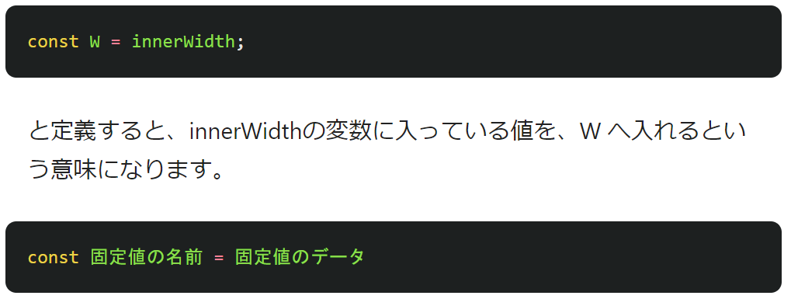
STEP 2：変数で幅と高さを指定する

Slide 15
STEP 2：変数で幅と高さを指定する
window.innerWidth と window.innerHeigth
inner は 内側という意味
width は 横幅という意味
Height は 高さ という意味

Slide 16
STEP 2：変数で幅と高さを指定する
window.innerWidth と window.innerHeigth
inner は 内側という意味
width は 横幅という意味
Height は 高さ という意味

Slide 17
STEP 2：変数で幅と高さを指定する
window.innerWidth と window.innerHeigth
inner は 内側という意味
width は 横幅という意味
Height は 高さ という意味

Slide 18
STEP 2：変数で幅と高さを指定する
window.innerWidth と window.innerHeigth
inner は 内側という意味
width は 横幅という意味
Height は 高さ という意味

Slide 19
STEP 2：変数で幅と高さを指定する
window.innerWidth と window.innerHeigth
inner は 内側という意味
width は 横幅という意味
Height は 高さ という意味

Slide 20
STEP 2：変数で幅と高さを指定する
window.innerWidth と window.innerHeigth
inner は 内側という意味
width は 横幅という意味
Height は 高さ という意味

Slide 21
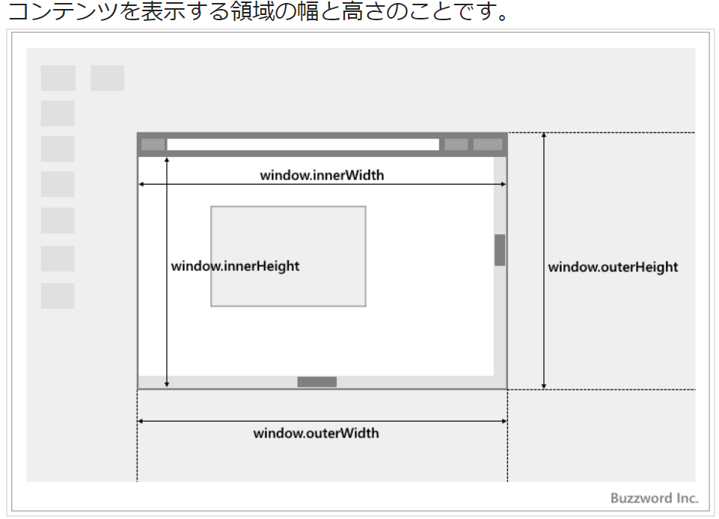

Slide 22
Javascript では、window オブジェクトで innerWidth, innerHeightを参照できます。
参照するときは、ドット( . ) でつなげて書きます。
例： window.innerWidth

Slide 23
Javascript では、window オブジェクトで innerWidth, innerHeightを参照できます。
参照するときは、ドット( . ) でつなげて書きます。
例： window.innerWidth

Slide 24
windowオブジェクト
画面上に表示されているすべてのオブジェクト
をとりまとめるオブジェクトのことです。
javascriptでは、window を省略できますので、window.innerWidth, window.innerHeight は、
innerWidth, innerHeight と書くことができます。

Slide 25
windowオブジェクト
画面上に表示されているすべてのオブジェクト
をとりまとめるオブジェクトのことです。
javascriptでは、window を省略できますので、window.innerWidth, window.innerHeight は、
innerWidth, innerHeight と書くことができます。

Slide 26
STEP 3：背景色を変える

Slide 27
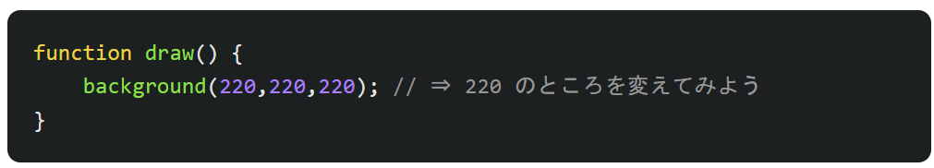
STEP 3：背景色を変える
background( 赤, 緑, 青 )
赤, 緑, 青 は 0 ～ 255 の範囲

Slide 28
STEP 3：背景色を変える
background( 赤, 緑, 青 )
赤, 緑, 青 は 0 ～ 255 の範囲

Slide 29
STEP04：変数を使って色を指定

Slide 30
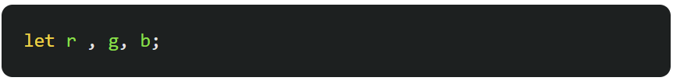
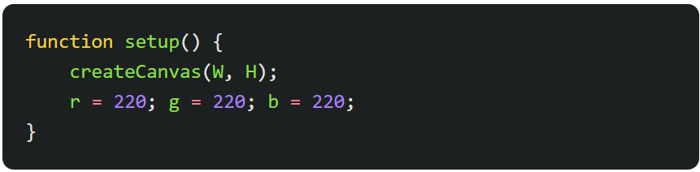
STEP04：変数を使って色を指定
変数 r , g, b を定義し、setup の中で値をいれています

Slide 31
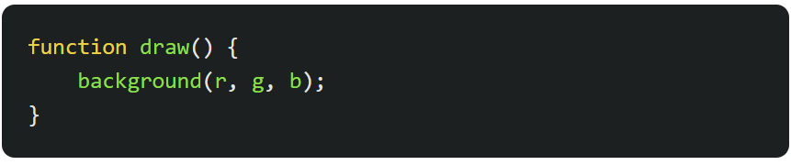
STEP04：変数を使って色を指定
background( 赤, 緑, 青 )
変数 r , g, b は setup の中で値をいれていますので
background の 赤, 緑, 青 のパラメータとして
使うことができるというわけです

Slide 32
STEP04：変数を使って色を指定
let の解説をします
let 変数の名前 で変数を定義できます
const と違い、データ内容を変更できます。
変数の定義は『 , 』でつなげてもOK

Slide 33
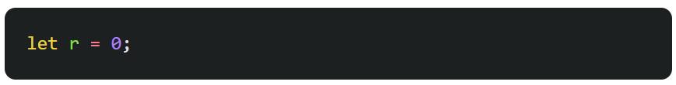
STEP04：変数を使って色を指定
let 変数の名前 = 値;
と書くと 変数を定義して、同時に値も入れてしまう、という意味です。

Slide 34
STEP05：円を描く

Slide 35

STEP05：円を描く
円の中心座標、円の半径 を使って 円を指定する

Slide 36
STEP05：円を描く
円の中心座標、円の半径 を使って 円を指定する

Slide 37
STEP05：円を描く
円の中心座標、円の半径 を使って 円を指定する

Slide 38
STEP05：円を描く
ellipse( 円の中心x, 円の中心y, 円の半径 );
円の半径
座標( 円の中心x, 円の中心y)
円の中心

Slide 39
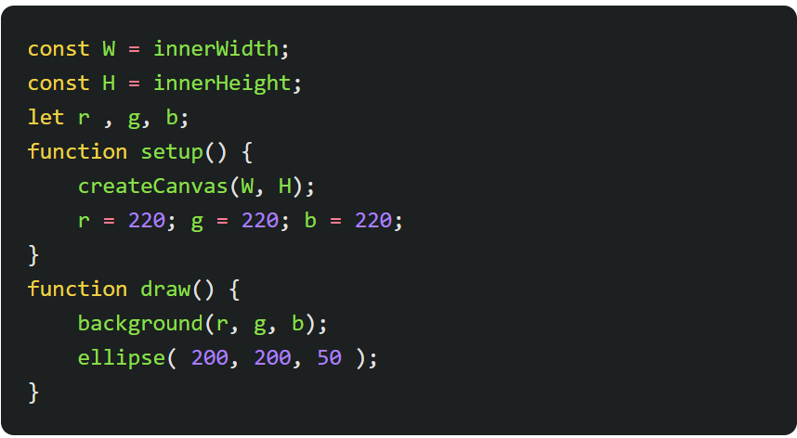
STEP05：円を描く

Slide 40
STEP06：円を描く(変数)

Slide 41
円の中心座標、円の半径 を変数にする

Slide 42
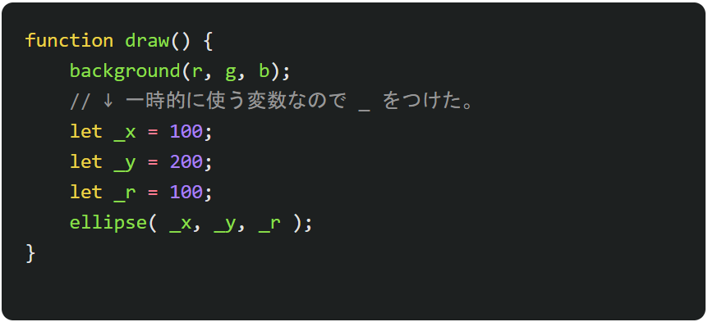
STEP06：円を描く(変数)

Slide 43
STEP07：ランダム関数

Slide 44
円の中心、円の半径をランダムに指定してみる

Slide 45






円の中心、円の半径が変化する

Slide 46
random( 最小値, 限界値)
最小値～限界値の範囲でランダム(限界値含まず)
random( 限界値 )
0～限界値の範囲でランダム (限界値含まず)
random( )
0～1 の範囲でランダム ( 1は含まず )

Slide 47
random( 最小値, 限界値)
最小値～限界値の範囲でランダム(限界値含まず)
random( 限界値 )
0～限界値の範囲でランダム (限界値含まず)
random( )
0～1 の範囲でランダム ( 1は含まず )

Slide 48
frameRate( 数字 )
FPS を指定 ( 0 より大きな数 )
FPSを小さくする用途として使う
P5.js では FPS=30 より大きいときは
その効果を感じることはできない。
FPS=30が最大みたいです。

Slide 49
frameRate( 数字 )
FPS を指定 ( 0 より大きな数 )
FPSを小さくする用途として使う
P5.js では FPS=30 より大きいときは
その効果を感じることはできない。
FPS=30が最大みたいです。

Slide 50
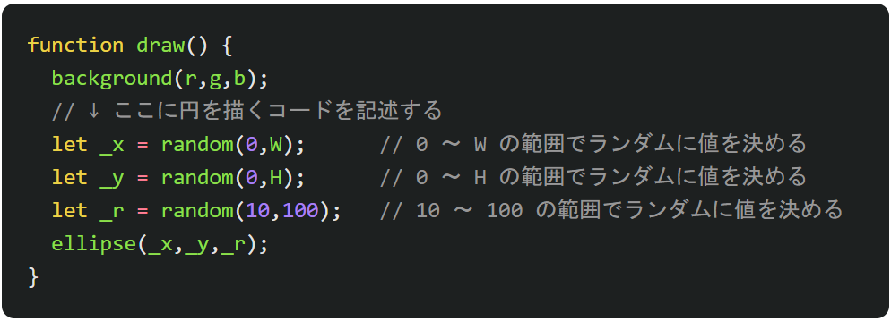
STEP07：ランダム関数

Slide 51
STEP08：円の色を変える
color 関数で 色を作る
fill 関数で塗り潰す色を指定
stroke,noStroke 関数で
枠線の色を指定

Slide 52
STEP08：円の色を変える
color 関数で 色を作る
fill 関数で塗り潰す色を指定
stroke,noStroke 関数で
枠線の色を指定

Slide 53
STEP08：円の色を変える
color 関数で 色を作る
fill 関数で塗り潰す色を指定
stroke,noStroke 関数で
枠線の色を指定

Slide 54
STEP08：円の色を変える
color 関数で 色を作る
fill 関数で塗り潰す色を指定
stroke,noStroke 関数で
枠線の色を指定

Slide 55
color( 数 )
灰色になります ( 0 – 255 )
color( 赤, 緑, 青 )
色の重ね合わせです ( 0 – 255 )
color( 赤, 緑, 青, アルファ)
透明度効果を与えます( 0 – 255 )

Slide 56
color( 数 )
灰色になります ( 0 – 255 )
color( 赤, 緑, 青 )
色の重ね合わせです ( 0 – 255 )
color( 赤, 緑, 青, アルファ)
透明度効果を与えます( 0 – 255 )

Slide 57
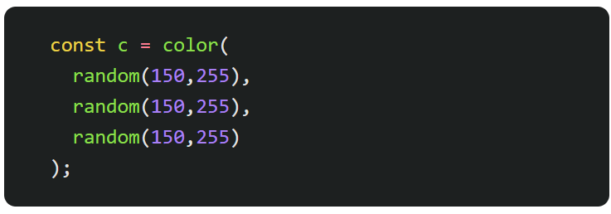
STEP08：color 関数

Slide 58
fill( 色 )
この後に描画される図形の
塗り潰しの色を指定する
stroke( 色 )
この後に描画される図形の
枠線の色を指定する

Slide 59
noStroke ( )
この後に描画される図形の
枠線は「なし」とする

Slide 60
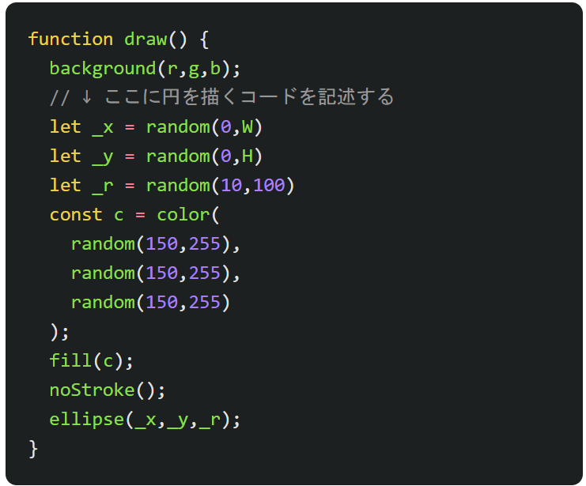
STEP08：
円の色を変える

Slide 61
STEP09：残像を残そう

Slide 62

STEP09：残像を残そう

Slide 63
STEP09：残像を残そう
background( r, g, b, 〇 )
色の指定の後に 数字をつけると
残像が残る時間が決まる。

Slide 64
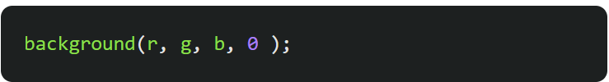
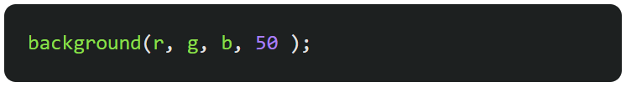
0 のときは 残像が残るが 消えない
50 のときは 少しの間だけ残像が残る

Slide 65
STEP10：円の位置を動かす

Slide 66
STEP10：円の位置を動かす

Slide 67
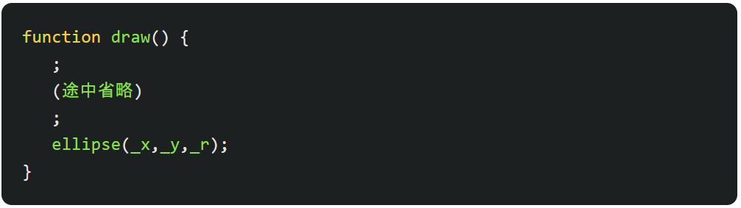
STEP10：円の位置を動かす
変数 _x, _y, _r の値を変えることで
位置や円の大きさが変わります。

Slide 68
STEP10：円の位置を動かす
右側へ連続して動かす
x = x + 5;
xの値に5を足して x に入れなおす
変数 _x の値を増やしていくと
右側へ移動する
x += 5;
上と同じ意味の書き方

Slide 69
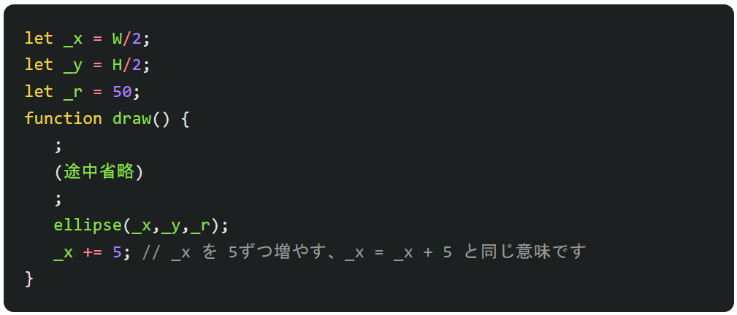
STEP10：円の位置を動かす
右側へ連続して動かす
変数 _x の値を増やしていくと右側へ移動する

Slide 70
STEP11：端についたら反対方向へ

Slide 71
STEP11：端についたら反対方向へ

Slide 72
STEP11：端についたら反対方向へ
右側へ連続して動かす
let _direction = 1;
円の中心が端についたら
反対方向へ動く
_x += 5 * _direction;
if ( _x > W || _x < 0 ) {
_direction *= -1;
}
動く方向を変数で指示

Slide 73
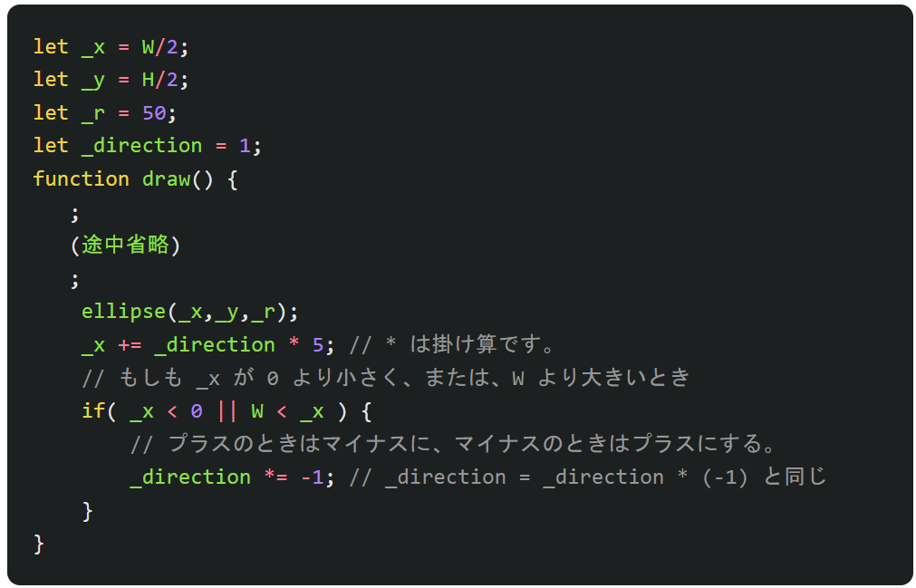
STEP11：端についたら反対方向へ
円の中心が端に
ついたら反対方向へ
動く

Slide 74
STEP12：上下に等速でジャンプ

Slide 75
STEP12：上下に等速でジャンプ

Slide 76
STEP12：上下に等速でジャンプ
let _directionX = 1;
let _directionY = 1;
方向を変えるための変数を X方向, Y方向 用に作る
_y += _directionY * 20;
X 方向のコードと同じ感じで Y方向のコードをつくる。
H < _y ⇒ 下の端を超えた の意味
_y < H / 2 ⇒ 半分の高さ を超えた の意味
/ は割り算の意味
if ( _y < H / 2 || H < _y ) {
_directionY *= -1;
}

Slide 77
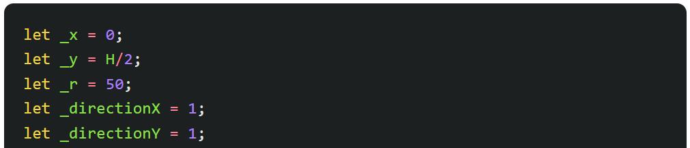
STEP12：上下に等速でジャンプ

Slide 78
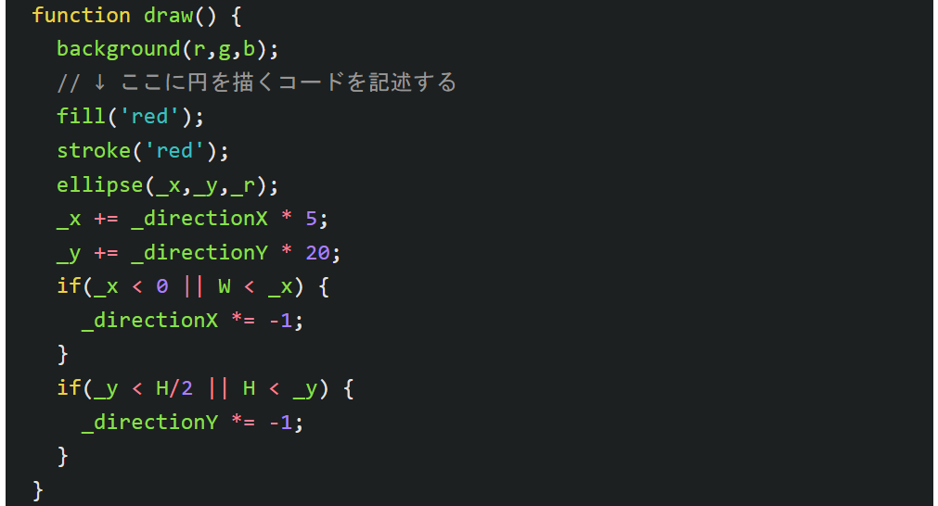
色は 英語でも指定できる
red, green, blue, など

Slide 79
STEP13：自由落下で跳ねる

Slide 80
STEP13：自由落下で跳ねる

Slide 81
自由落下
速度(移動量)が (一定値で)変化していく
移動量=-5
=-10+5
移動量=+5
=0+5
移動量=-10
=-15+5
移動量=+10
=+5+5
停止
移動量=-15
=-20+5
移動量=+15
=+10+5
移動量=0
=5-5
移動量=+20
=+15+5
移動量=-20
重力= 5 とする

Slide 82
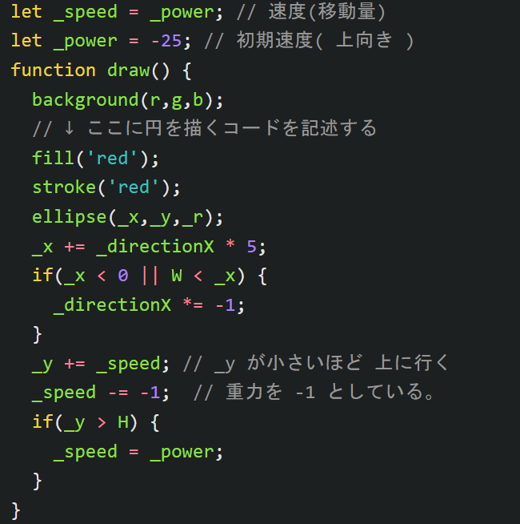
自由落下
速度(移動量)が (一定値で)変化していく

Slide 83
STEP14：インスタンス化

Slide 84
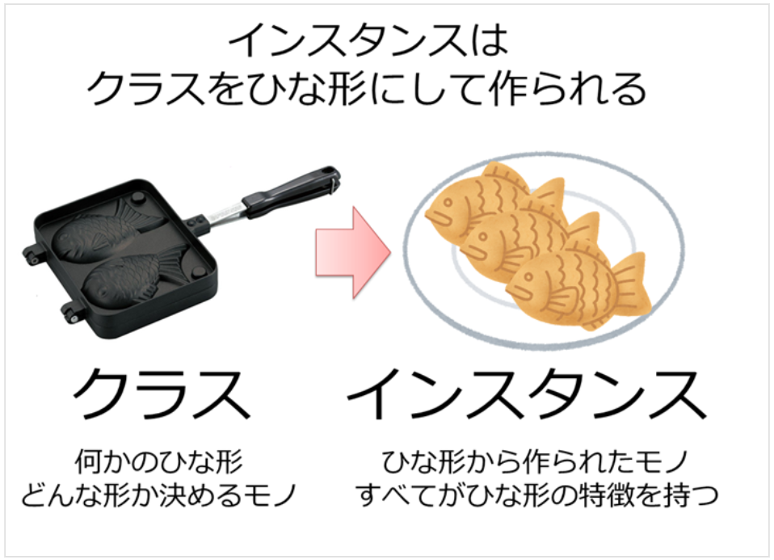

function
new
function

Slide 85

new
function
インスタンス
x
x
y
y
r
r
データを加工する処理をもてる
データの袋の設計図みたいなもの
実際には利用できない
データを袋に入れて袋単位で
独立して取り扱えるイメージ
実際に利用できるもの

Slide 86
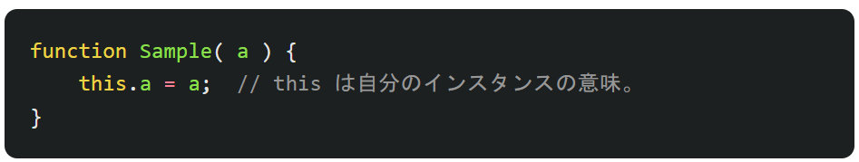
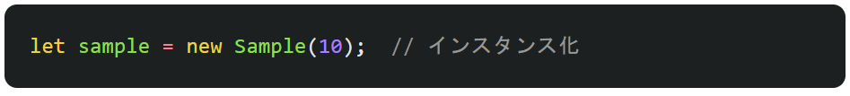

Slide 87
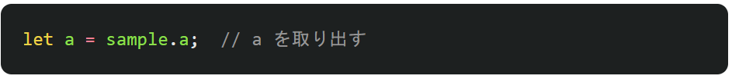
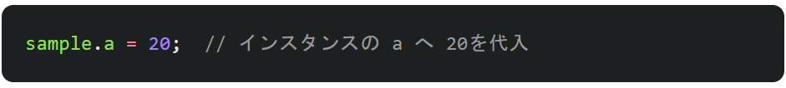

Slide 88
事前に用意しておいた クラス ( Function ) を使って
インスタンス化し、インスタンスからデータを取り出して
円を描きましょう。

Slide 89
STEP15：配列と繰り返し

Slide 90
配列と繰り返しを使いこなすと
君もプログラマーの仲間入りだ

Slide 91
これで最後のSTEPです。
がんばろう！

Slide 92
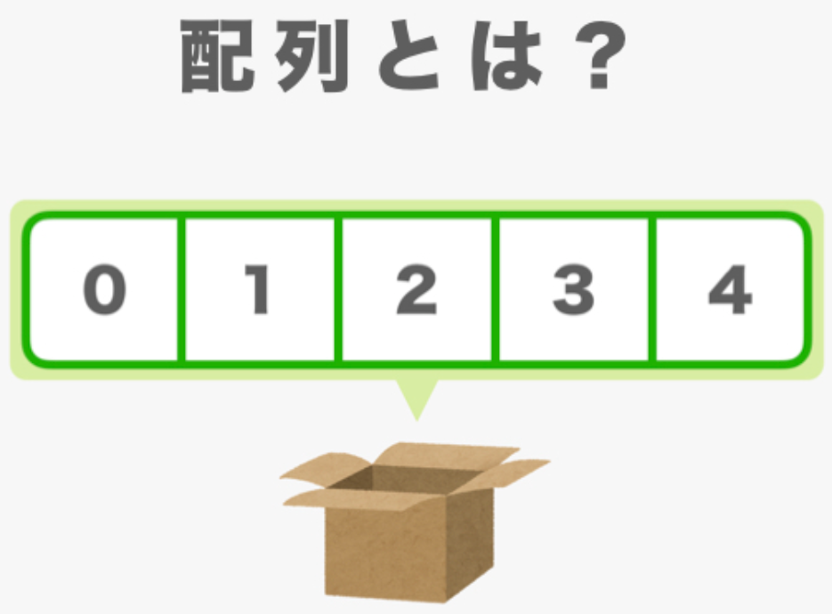
配列：データを順番に並べた構造
変数：配列を入れておく箱

Slide 93
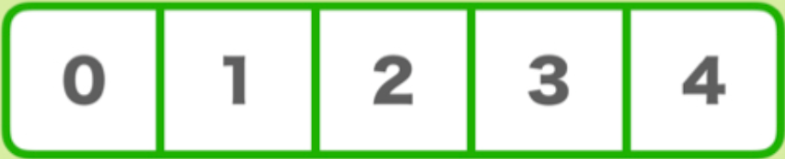

同じコードを繰り返し実行することで
順番に箱からデータを取り出したり、
データを使って何か処理をしたい！！
繰り返し処理

Slide 94
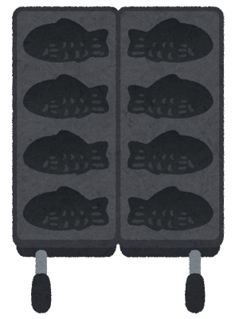
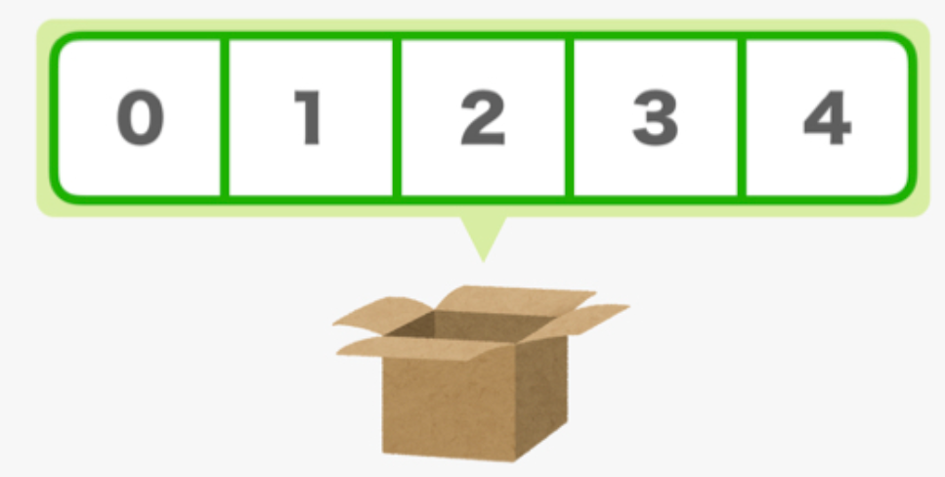
インスタンスを作って配列に入れて利用してみよう
function

Slide 95

インスタンスを作る
new
function

Slide 96
配列へ入れる（push)
push
function

Slide 97
配列に入った( 1番目 )
function

Slide 98
インスタンスを作る
new
function

Slide 99
配列へ入れる（push)
push
function

Slide 100
配列に入った( ２番目 )
function

Slide 101
インスタンスを作る
new
function

Slide 102
配列へ入れる（push)
push
function

Slide 103
配列に入った( ３番目 )
function

Slide 104
インスタンスを作る
new
function

Slide 105
配列へ入れる（push)
push
function

Slide 106
配列に入った( ４番目 )
function

Slide 107
インスタンスを作る
new
function

Slide 108
配列へ入れる（push)
push
function

Slide 109
配列に入った( ５番目 )
function

Slide 110
①と②を 5回繰り返す処理の書き方 ( foreach )
Array( 5 ) . fill() . forEach {
① インスタンスを作る
② 作ったインスタンスを 配列へ push
}

Slide 111
Ball のインスタンスを
５回繰り返して作り
配列に格納しよう

Slide 112
Ball の定義(Function)を
書くのは大変だから、
前もって用意しておくので
利用してください。

Slide 113
最後までできたかな？
これであなたも
Javascriptプログラマー

